Slide 1



CONCURSO ESCOLAR
“ARAGÓN ES TU TERRITORIO”
Año 2022
Notes:
La pista de audio que hay en esta diapo se repite hasta el fin de los alumnos, cuando llega al sexto alumno vamos a meter un fade out y ya cambiamos de diapo.

Slide 2
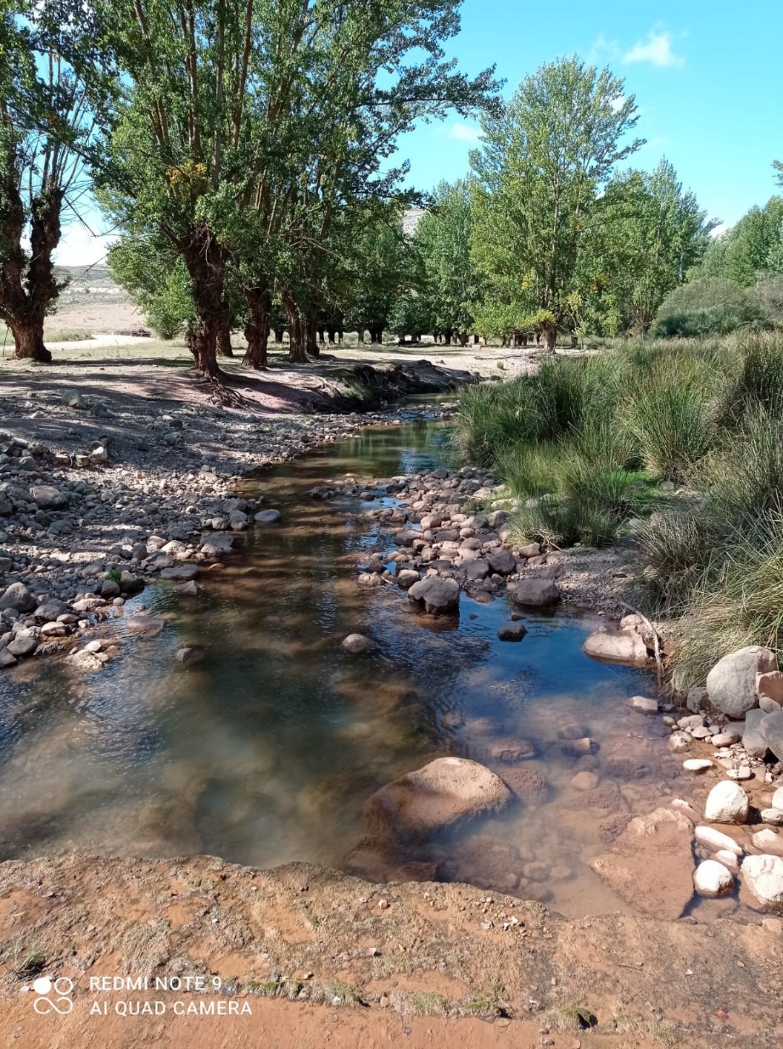
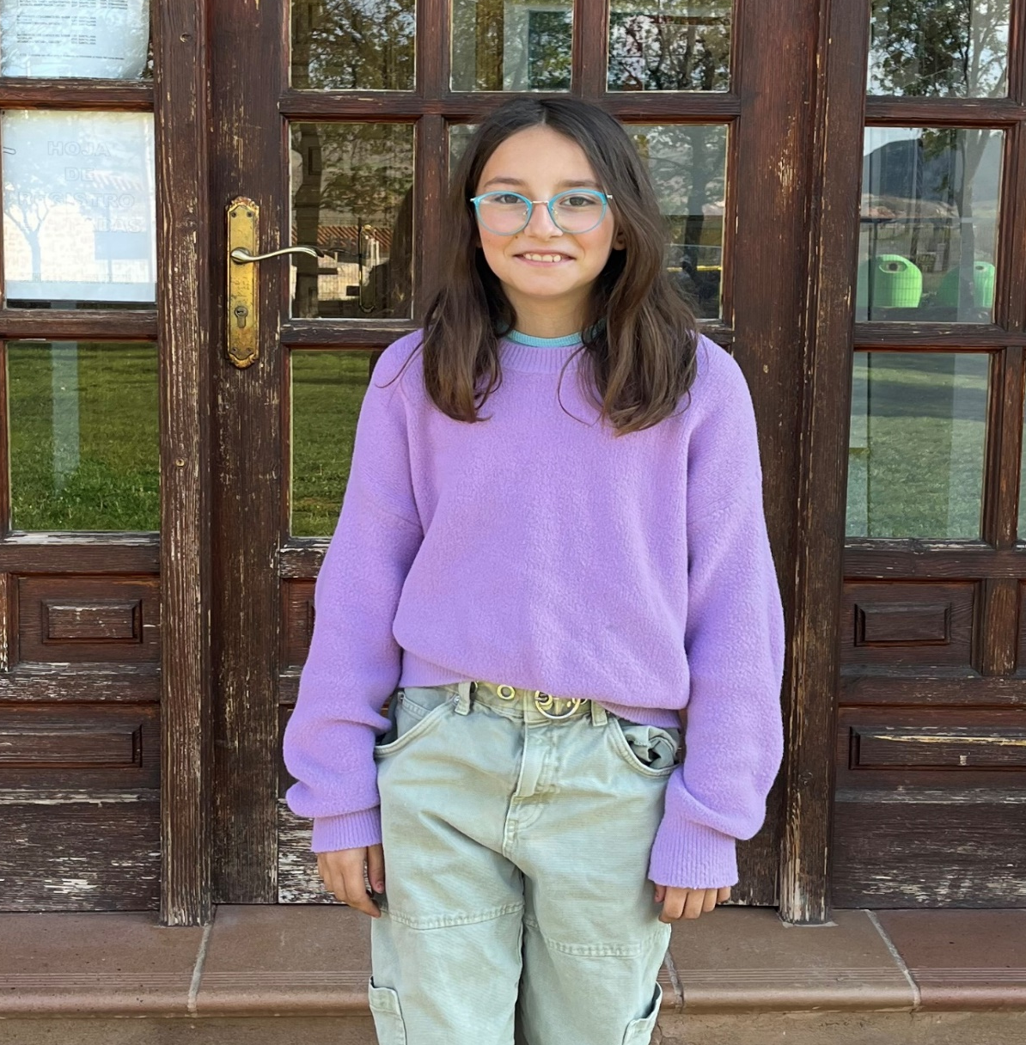
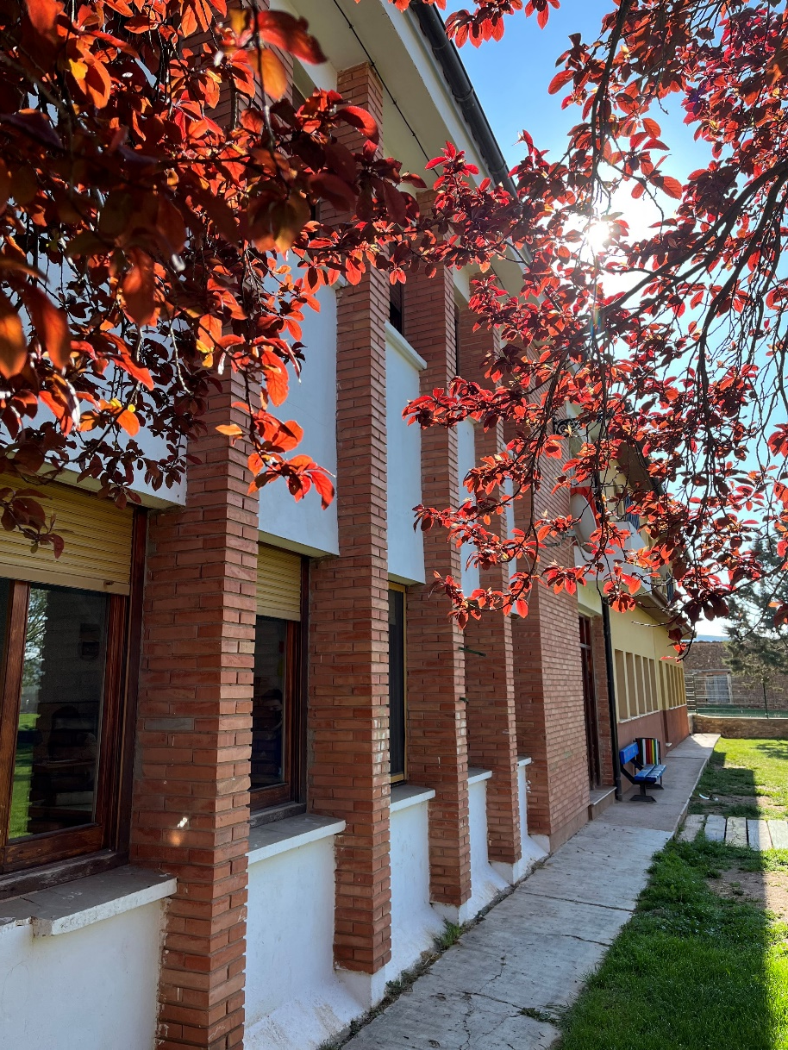

CONCURSO ESCOLAR
“ARAGÓN ES TU TERRITORIO”
GALARDÓN:
Categoría A:
Tercer Ciclo de Educación Primaria.
Modalidad:
Fotografía.
CELIA LORENTE GASCÓN
Centro escolar:
C.R.A. Teruel 1. Perales de Alfambra (Teruel)
Tutora:
Nuria Izquierdo Domingo
Título de la obra:
La bañera de los dinosaurios de Galve
Notes:
CELIA LORENTE GASCÓN (C.R.A. TERUEL 1)
Solo se le da adelante al click para pasar de alumno, cada alumno tiene 3 fotos, su foto, la del cole y la de su obra.

Slide 3
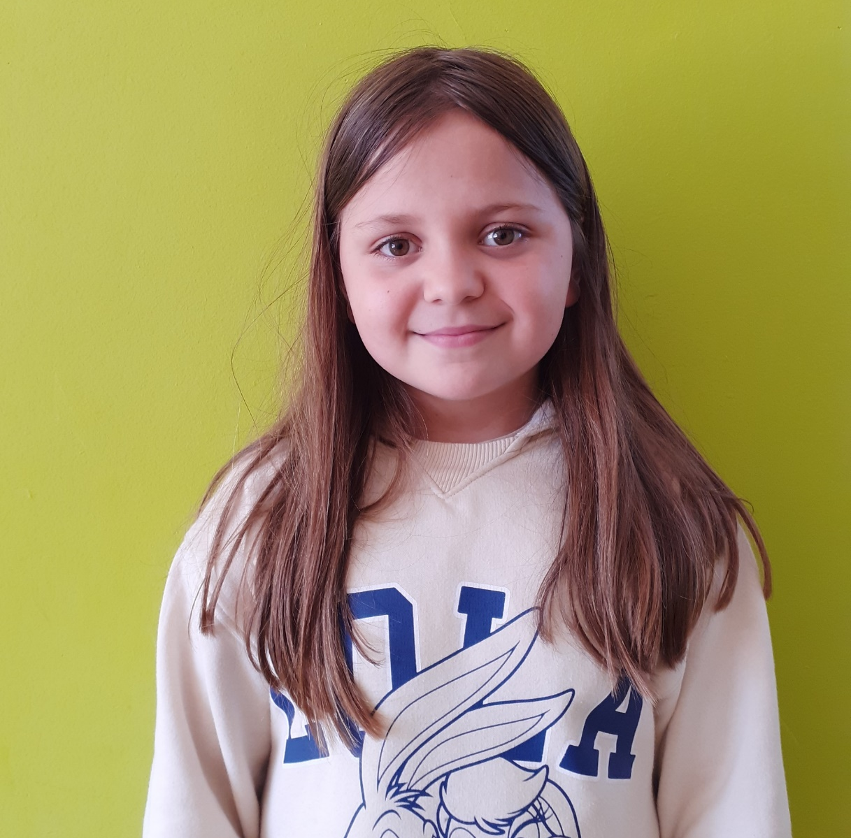
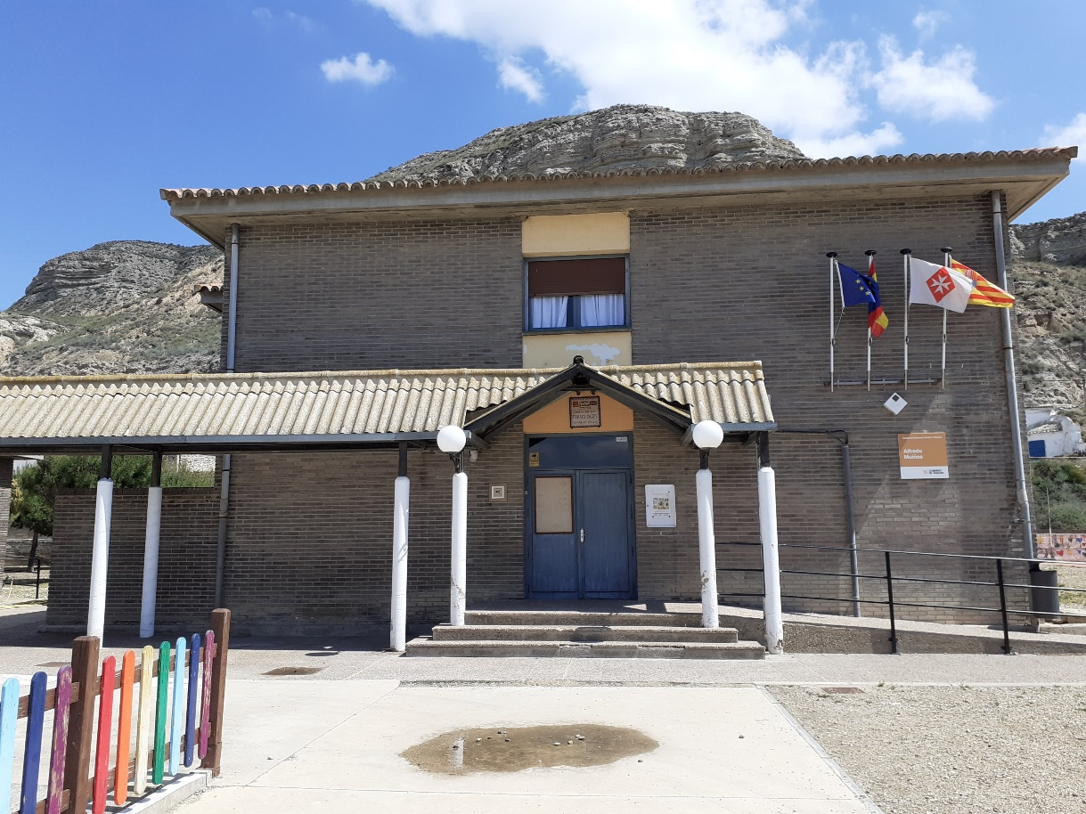
CONCURSO ESCOLAR
“ARAGÓN ES TU TERRITORIO”
GALARDÓN:
Categoría A:
Tercer Ciclo de Educación Primaria.
Modalidad:
Fotografía.
NEKANE MARTÍNEZ MELERO
Centro escolar:
C.E.I.P. Alfredo Muíños, Remolinos (Zaragoza)
Tutora:
Mª Eugenia Betoré
Título de la obra:
Remolinos, el pueblo dónde los sueños se hacen realidad
Notes:
NEKANE MARTÍNEZ MELERO (C.E.I.P. Alfredo Muíños)
Solo se le da adelante al click para pasar de alumno, cada alumno tiene 3 fotos, su foto, la del cole y la de su obra.

Slide 4
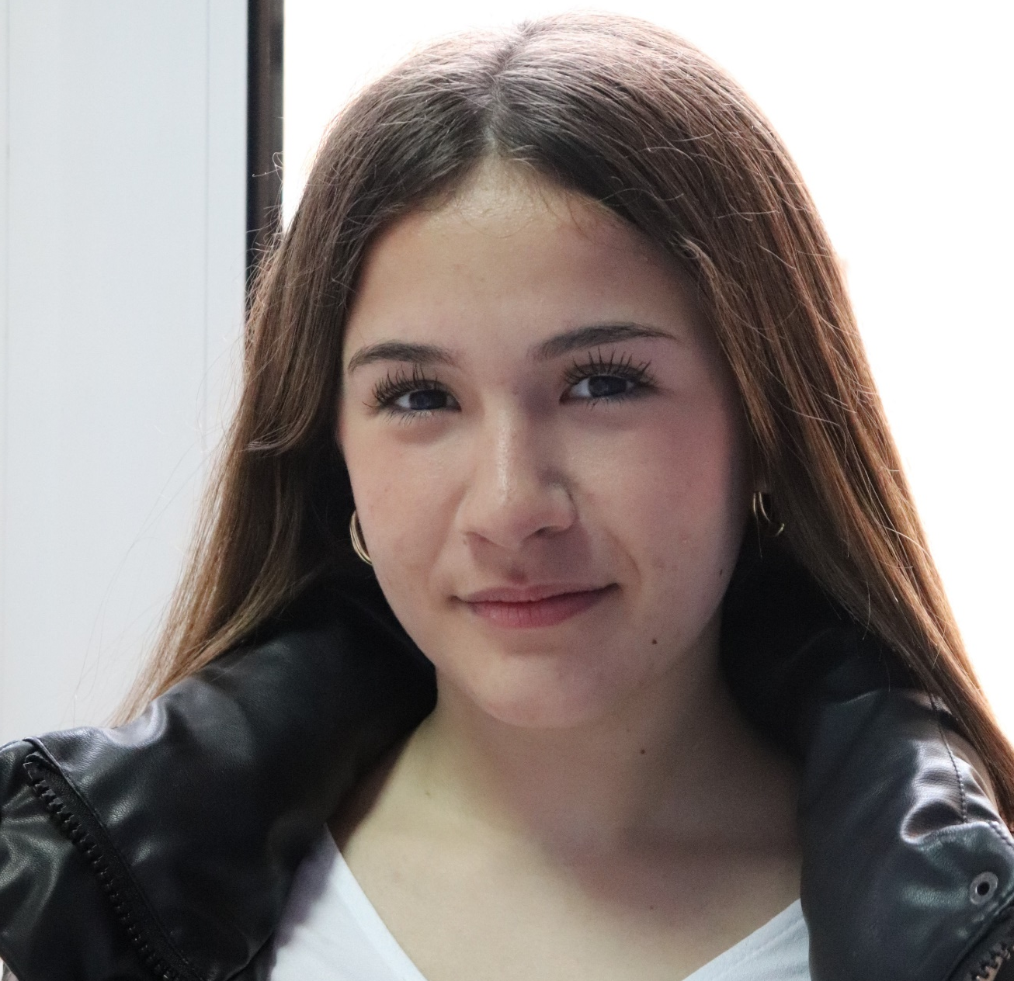
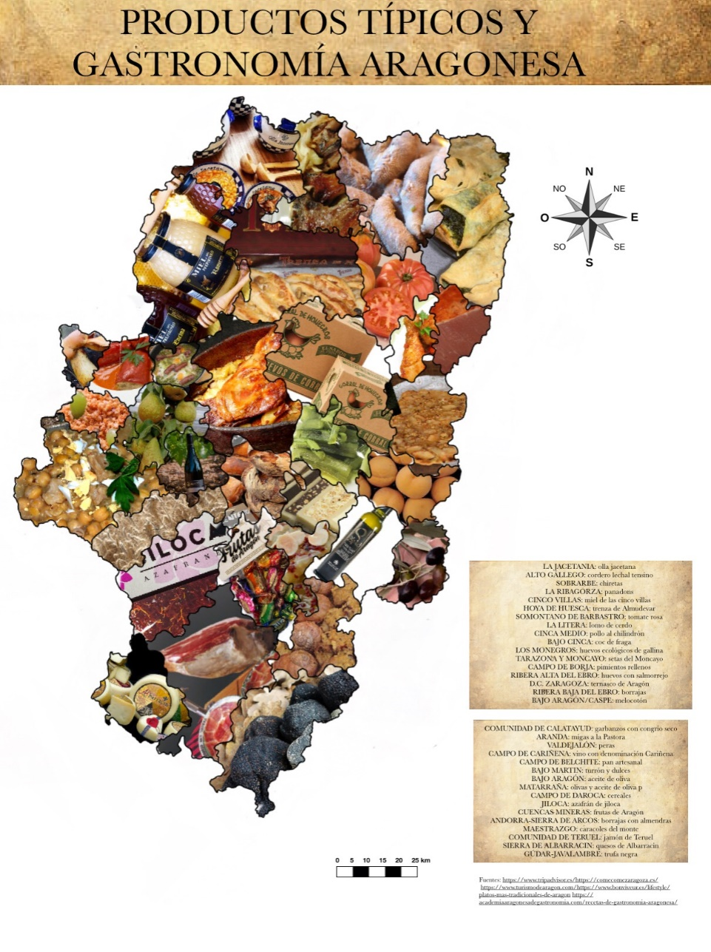
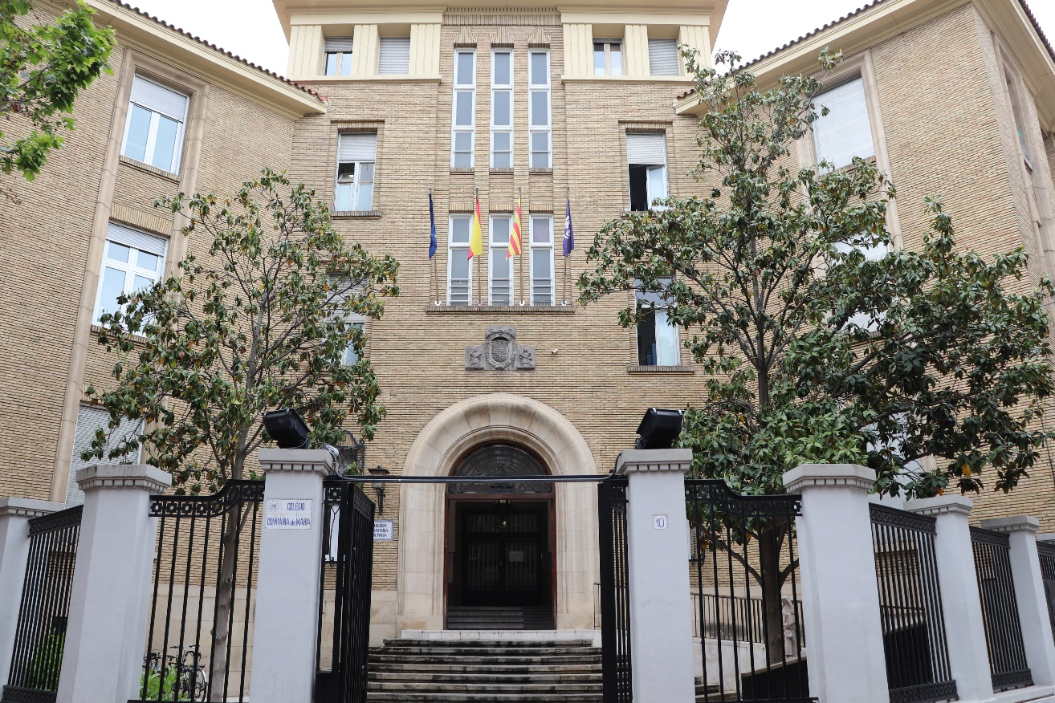
CONCURSO ESCOLAR
“ARAGÓN ES TU TERRITORIO”
GALARDÓN:
Categoría B:
Educación Secundaria Obligatoria.
Modalidad:
Cartografía.
CARLA PÉTRIZ MULLOR
Centro escolar:
Colegio Compañía de María. Zaragoza.
Tutora:
Mercedes Lasaosa Sánchez
Título de la obra:
Mapa de productos típicos de la gastronomía aragonesa
Notes:
CARLA PÉTRIZ MULLOR (COMPAÑÍA DE MARÍA)
Solo se le da adelante al click para pasar de alumno, cada alumno tiene 3 fotos, su foto, la del cole y la de su obra.

Slide 5
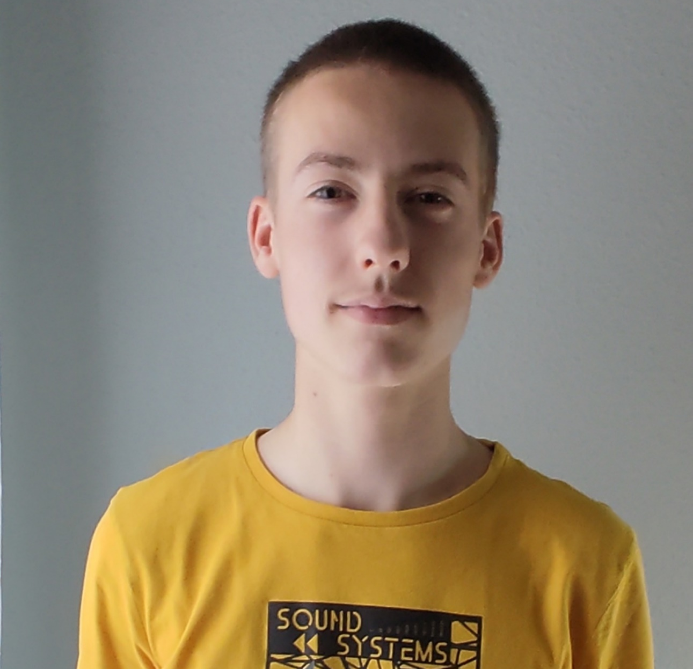
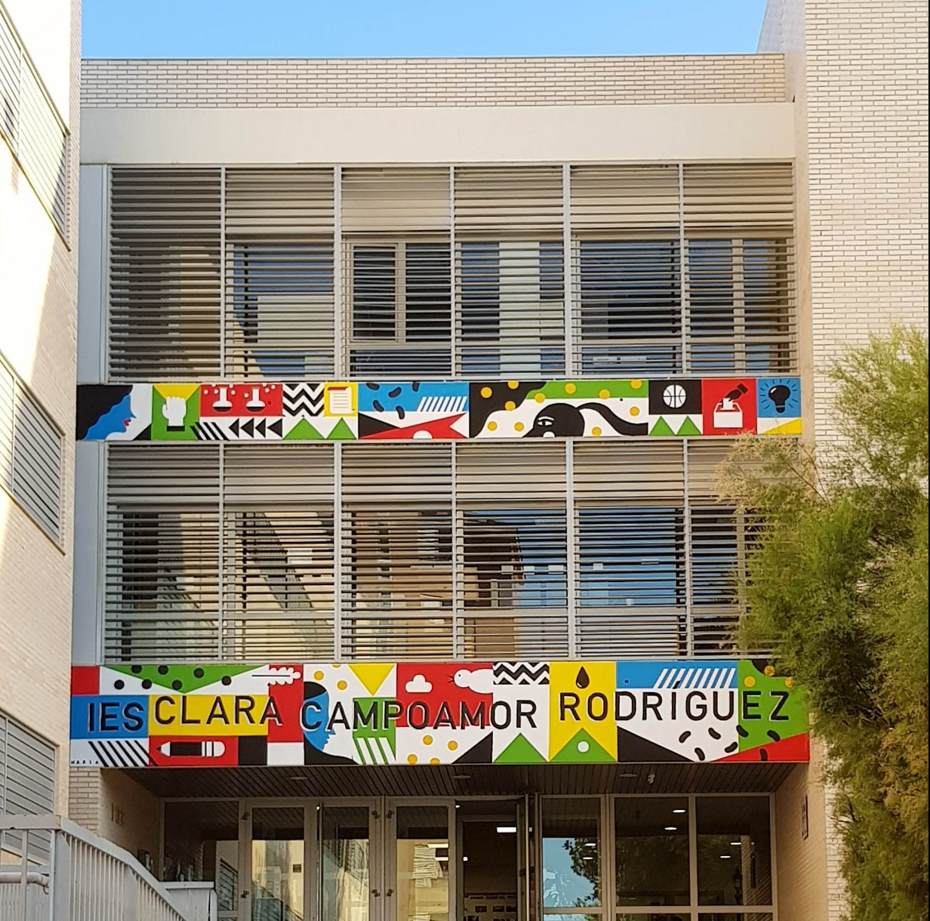
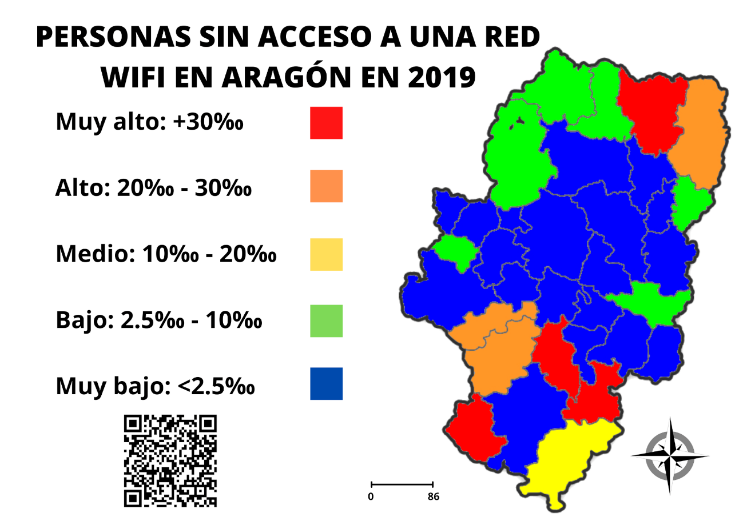
CONCURSO ESCOLAR
“ARAGÓN ES TU TERRITORIO”
GALARDÓN:
Categoría B:
Educación Secundaria Obligatoria.
Modalidad:
Cartografía.
RAÚL MAGALLÓN RAMÓN
Centro escolar:
I.E.S. Clara Campoamor Rodríguez. Zaragoza
Tutora:
Marta Ramo Herrando
Título de la obra:
Personas sin acceso a una red wifi en Aragón en 2019
Notes:
RAÚL MAGALLÓN RAMÓN (I.E.S. Clara Campoamor Rodríguez. Zaragoza)
Solo se le da adelante al click para pasar de alumno, cada alumno tiene 3 fotos, su foto, la del cole y la de su obra.

Slide 6
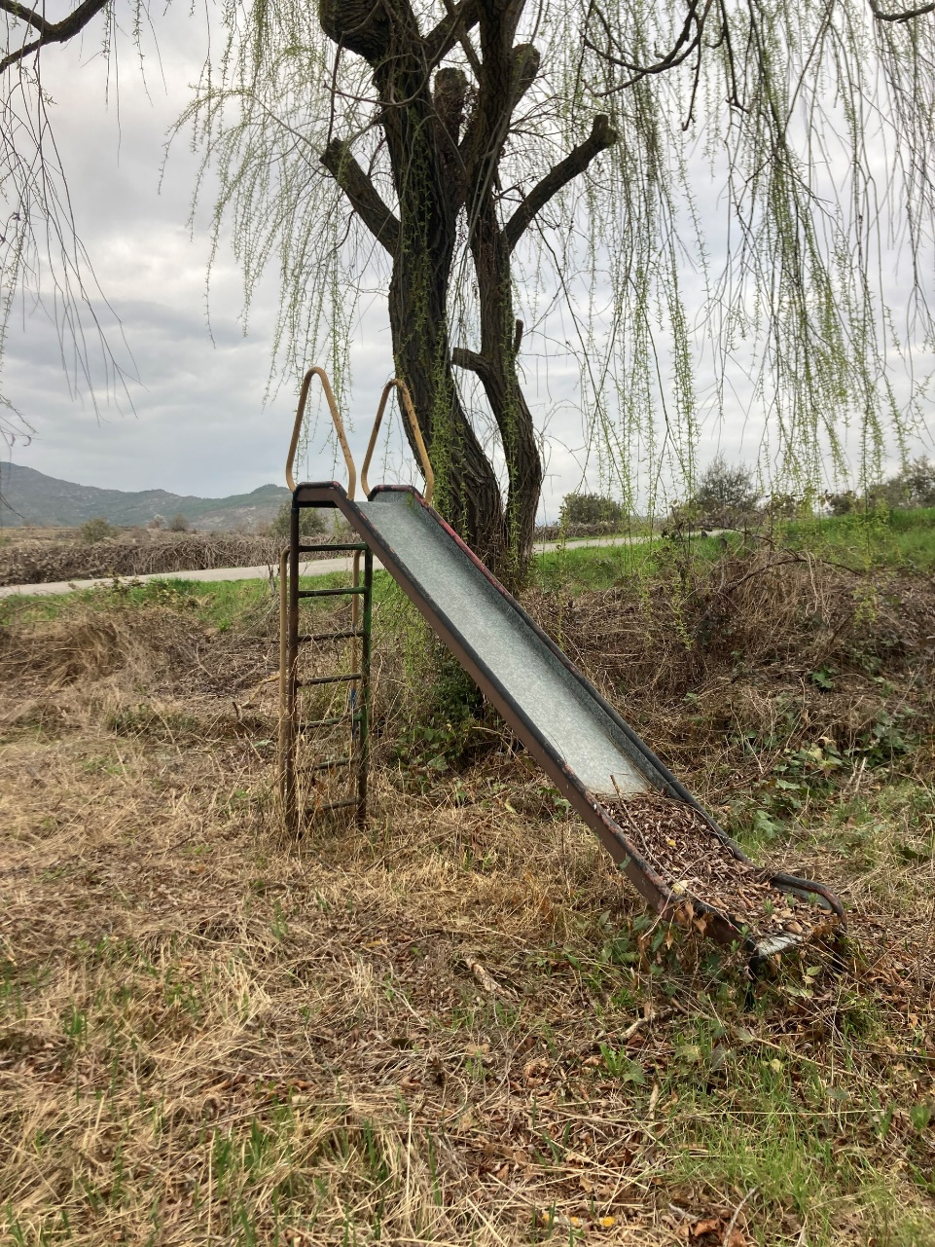
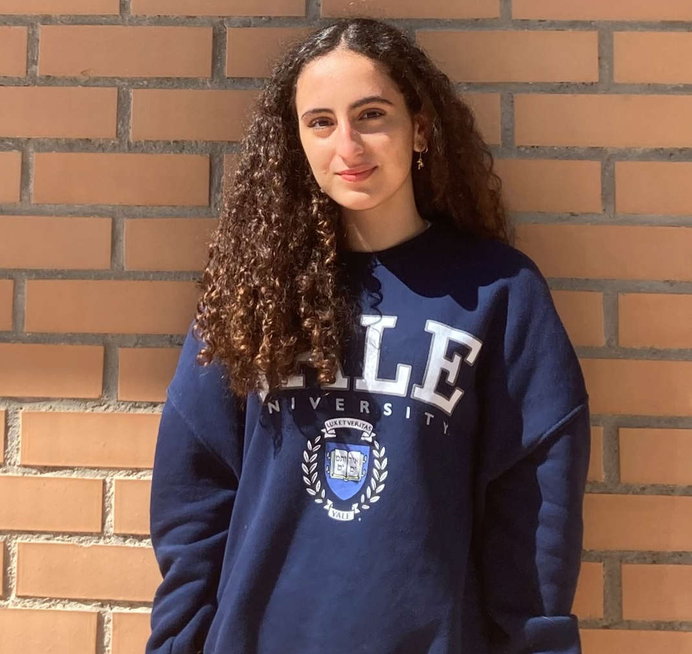
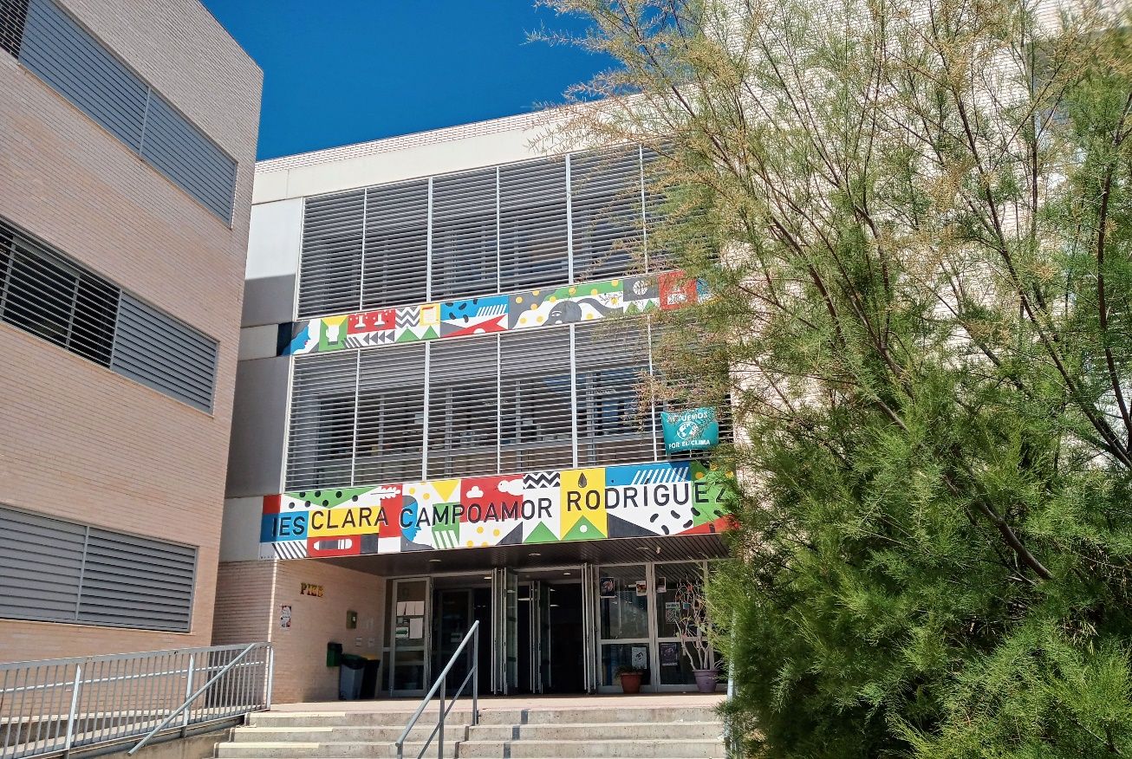
CONCURSO ESCOLAR
“ARAGÓN ES TU TERRITORIO”
GALARDÓN:
Categoría B:
Educación Secundaria Obligatoria.
Modalidad:
Fotografía.
BERTA VENTURA LARA
Centro escolar:
I.E.S. Clara Campoamor Rodríguez. Zaragoza
Tutora:
Mª Eugenia Betoré
Título de la obra:
¡Qué solo estoy! Envejecimiento en las áreas rurales.
Notes:
BERTA VENTURA LARA (I.E.S. Clara Campoamor Rodríguez. Zaragoza)
Solo se le da adelante al click para pasar de alumno, cada alumno tiene 3 fotos, su foto, la del cole y la de su obra.

Slide 7
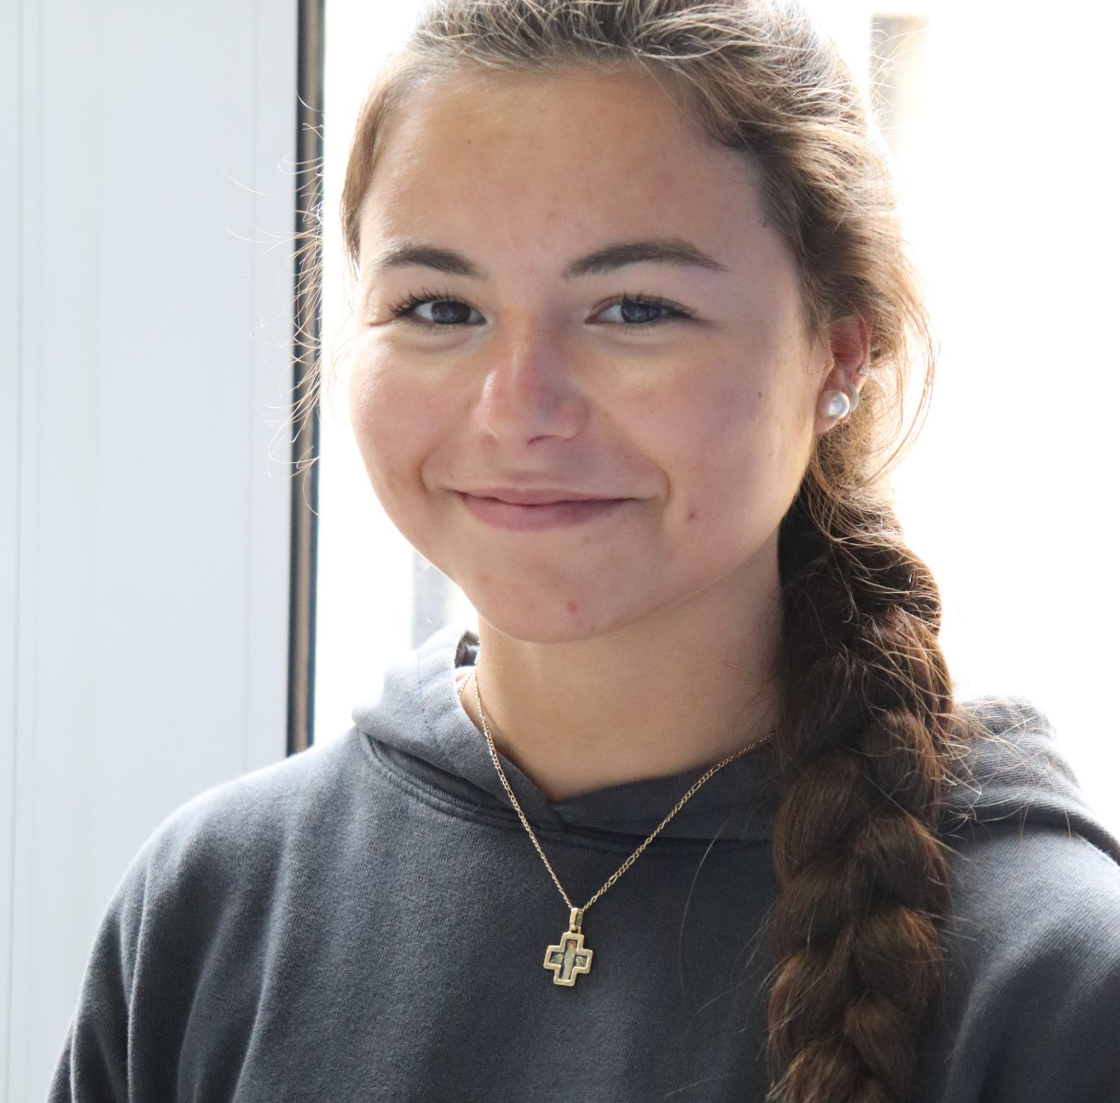
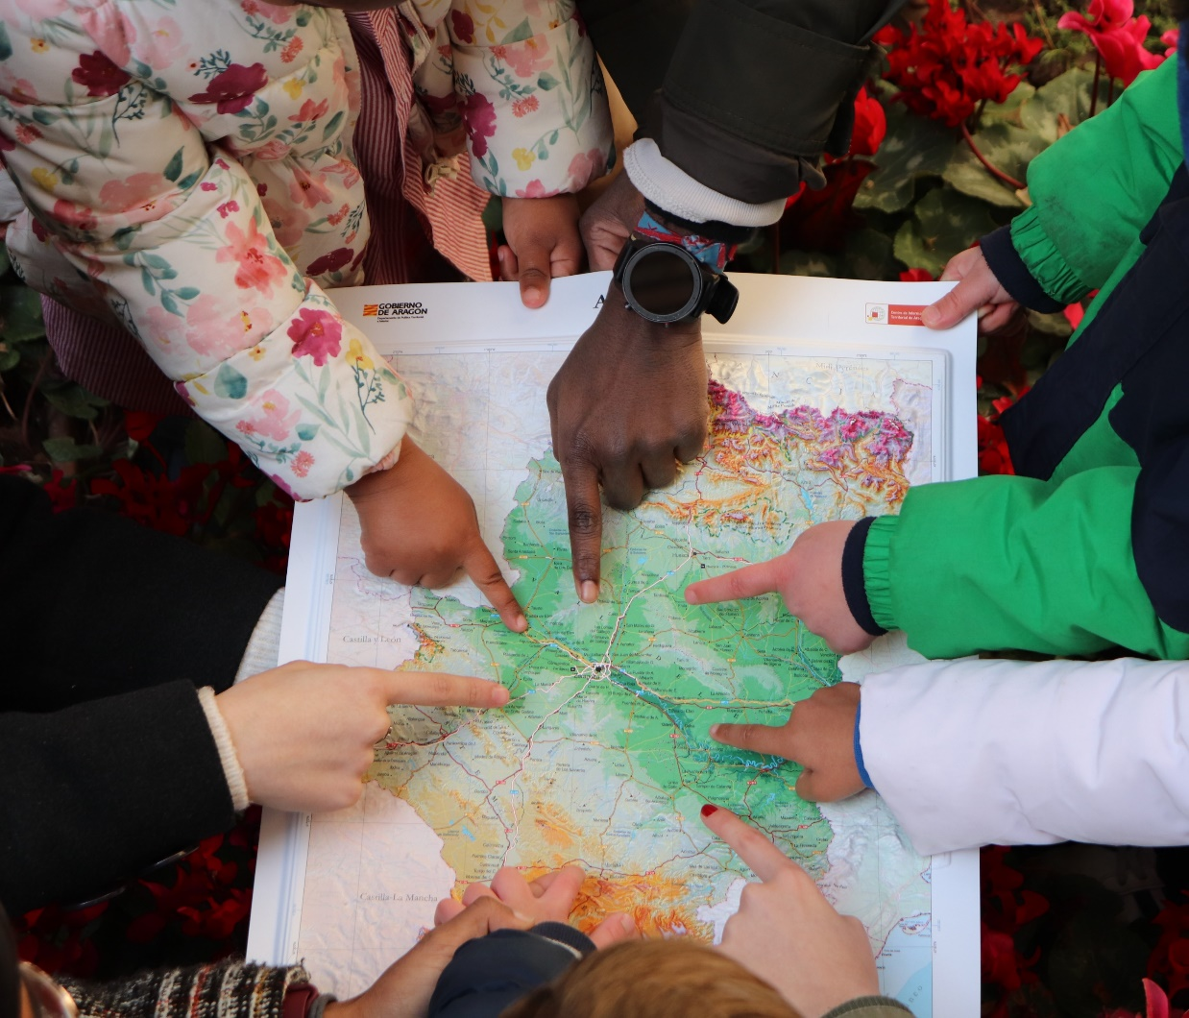

CONCURSO ESCOLAR
“ARAGÓN ES TU TERRITORIO”
GALARDÓN:
Categoría C:
Bachillerato.
Modalidad:
Fotografía.
MARÍA VICTORIA FACI PÉREZ
Centro escolar:
Colegio Compañía de María. Zaragoza.
Tutora:
Mercedes Lasaosa Sánchez
Título de la obra:
Aragón: territorio diverso, habitantes diversos
Notes:
MARÍA VICTORIA FACI PÉREZ (COMPAÑÍA DE MARÍA)
Solo se le da adelante al click para pasar de alumno, cada alumno tiene 3 fotos, su foto, la del cole y la de su obra.

